Slide 1

'수술 환자들의 지속적인 CARE활동 유지를 통한 병원의 수익성 증대'
6조 박용식,문인성,차하나,김태양,강승현

Slide 2

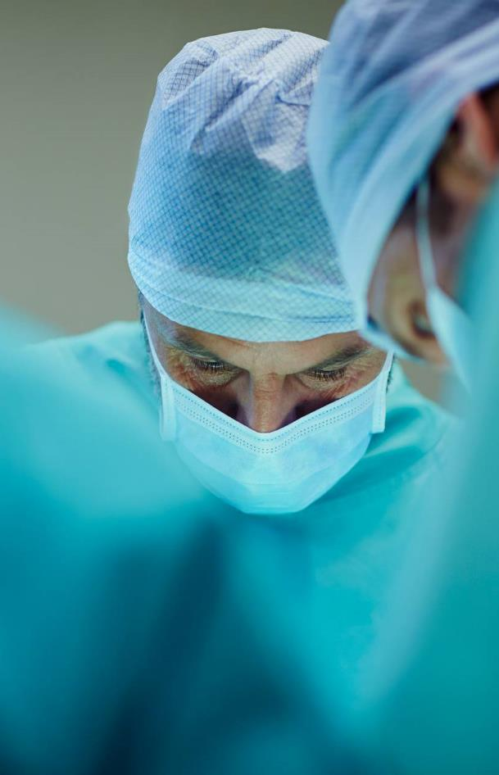
목차
프로젝트 팀 구성 및 역할
프로젝트 수행 절차 및 방법
프로젝트개요
추진배경
현상파악
해결방안
잠재인자 도출
기대효과
자체 평가 의견

Slide 3
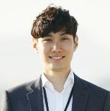





SIX MEDICAL CENTER
in NY
박용식
운영 팀장
김태양
운영팀 과장
차하나
홍보팀 과장
문인성
척추 센터장
강승현
척추 센터 과장
alpaco 협력업체
머신 러닝 6팀

Slide 4
구성 및 역할
훈련생 | 역할 | 담당 업무
박용식 | 팀장 | ▶ 지휘, 발표 자료 작성
강승현 | 팀원 | ▶ 데이터 분석, 발표 자료 준비
김태양 | 팀원 | ▶ 데이터 수집 및 발췌, 발표
문인성 | 팀원 | ▶ 데이터 수집, 도메인 수집
차하나 | 팀원 | ▶ 데이터 수집, 발표 자료 준비

Slide 5
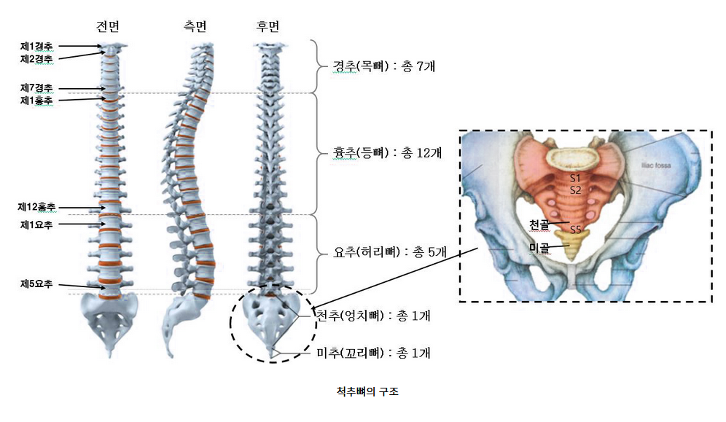
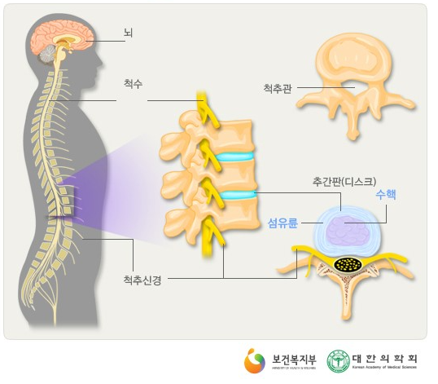
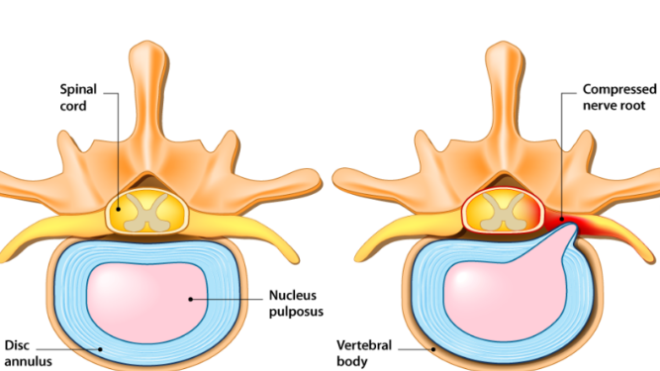
추간판탈출증(디스크)란?
척추뼈와 척추뼈 사이에 존재하는 추간판(디스크)이 어떤 원인에 의해 손상 되어 다양한 이상증상을 유발하는 질환
Notes:
척추는 경추흉추요추로되어있고 디스크는 그사이에 젤리~~이다
근데 저희가 발표하는 대상이 병원고위관계자인데 안다고 가정하면안되려나요

Slide 6


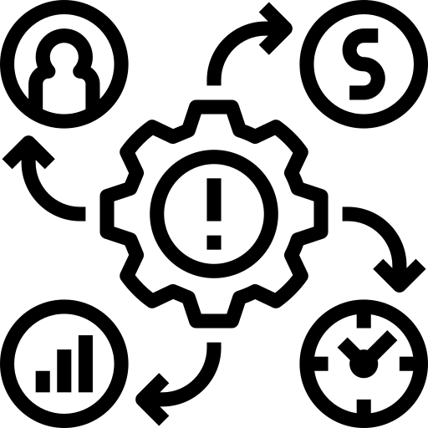

추진 배경
해결 방안
기대 효과
프로젝트 수행절차 및 방법

Slide 7
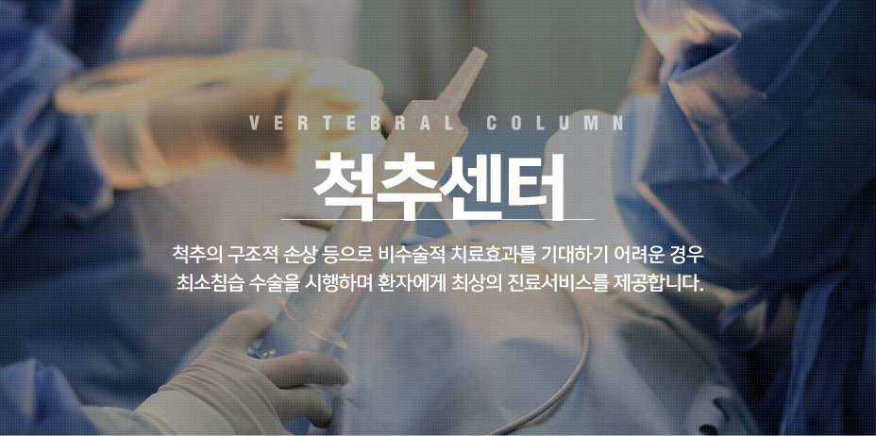
1. 추진 배경
출처 단원병원

Slide 8
병원 총 수익은 증가 척추센터는 수익이 감소 이유는 환자들의 재방문 수가 20% 이상 급감
추진 배경
년도 | 병원총수익 | 척추센터
19 | 11.187% | -6.171%
20 | 10.084% | -12.157%
출처 : 대구 ‘ㄱ’병원

Slide 9
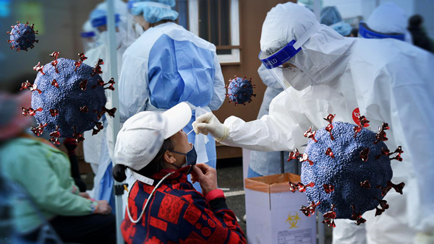
추진 배경
코로나바이러스 감염증(COVID-19)
코로나 영향으로 전국 환자들이 현저히 줄어 들었다
Notes:
환자수가 줄어드는 이유 중 첫번째 코로나영향

Slide 10



왜 줄어 들었나?
추진 배경
병원에 가지 않는다 !
병원비 비싸다 했더니… 건보 보장률 65%에 불과
① 비용
‘골든타임’ 서민 울리는 초고가 병원비 꼬집다 “100만원 검사 막 권해”
② 보험 범위 감소
양가 부모님 병원비 걱정…해결 방법은?
③ 직장
"생활비 모자라"…노인 50%, 연금 받아도 '나홀로' 창업·취업
Notes:
그외 비용 보험 범위 감소 직장을 빠지지 못해서가 있다

Slide 11
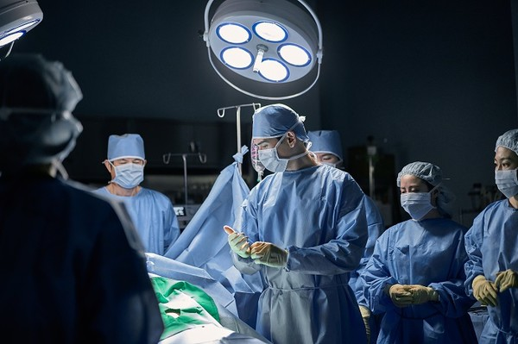
2. 현상 파악
출처 게티 이미지 뱅크

Slide 12
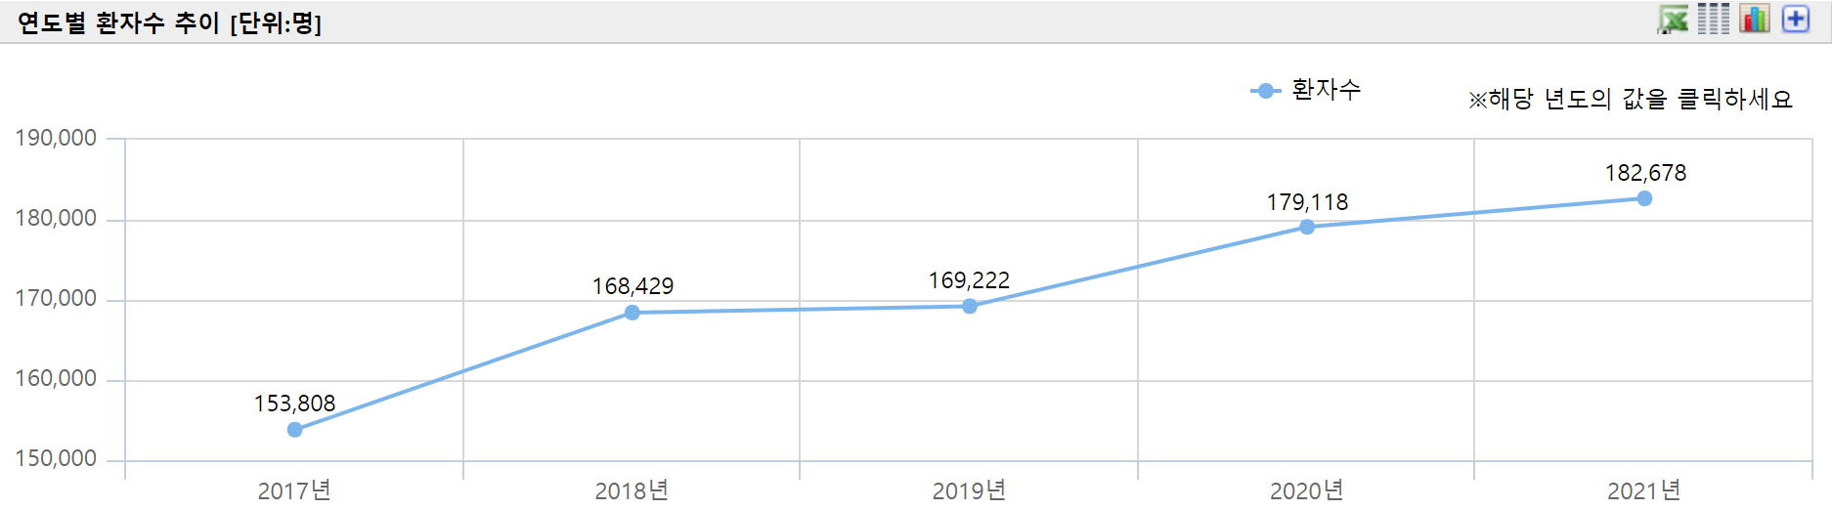
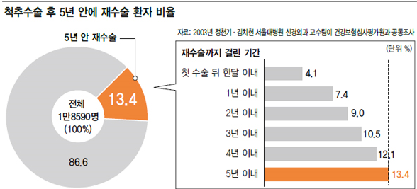
현상 파악
전국 척추수술 연도별 환자수 증가
척추 재수술 환자수 비율이 높음

Slide 13
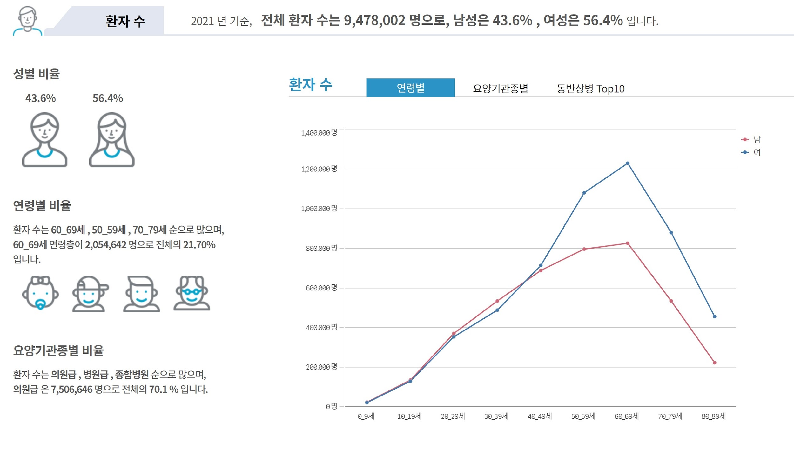
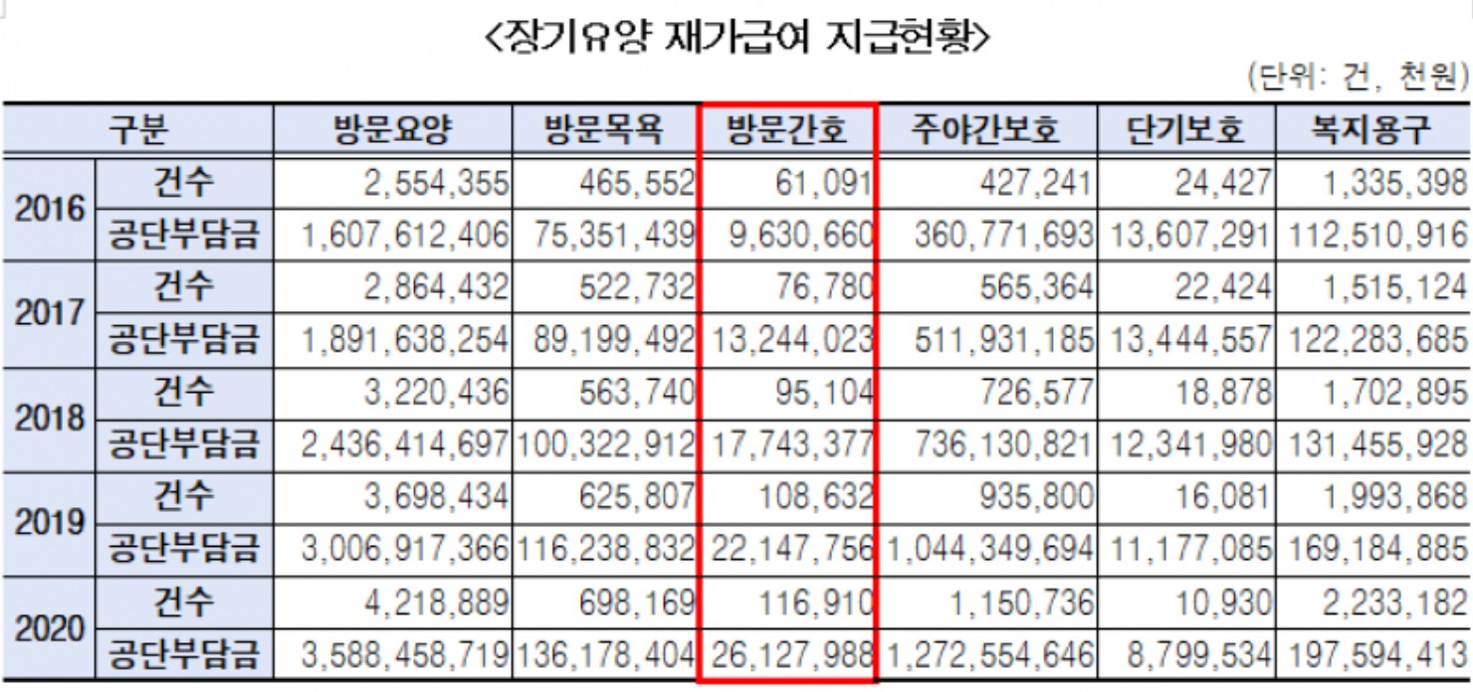

현상 파악
연령대별 수술환자수
주요 척추수술 환자 연령대 5~70대
→ 노인층 수술비율이 높다
방문간호 건수 증가
→ 병원 직접방문횟수 감소

Slide 14
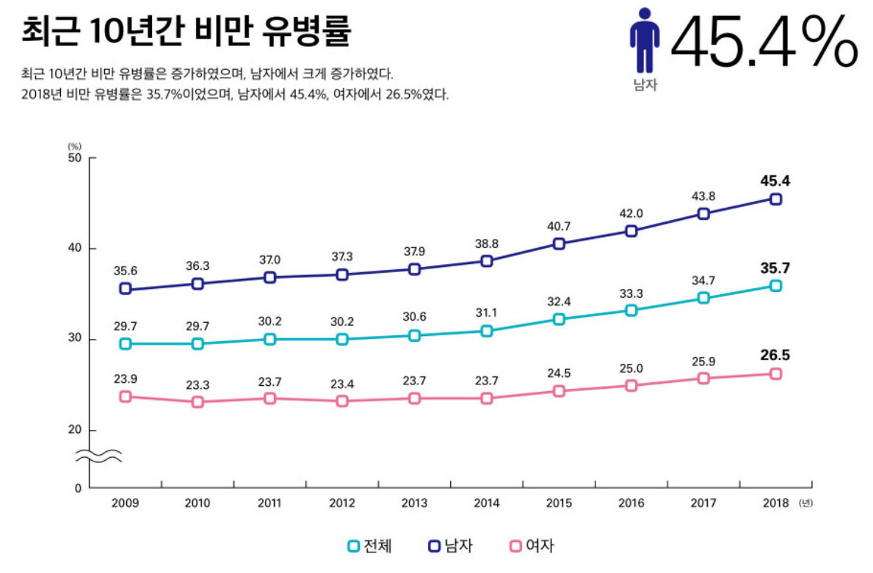
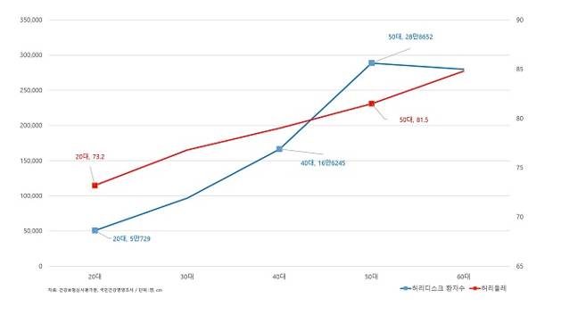
현상 파악
허리 둘레에 따른 허리디스크 환자수
비만 유병률 증가(남성이 더 높음)
허리 둘레 ↑ 허리디스크 환자 수 ↑
→ 체중이 척추 질환에 영향을 미침

Slide 15
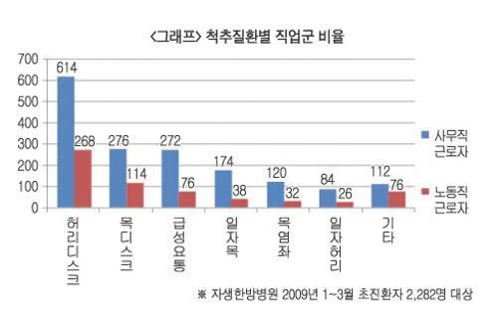
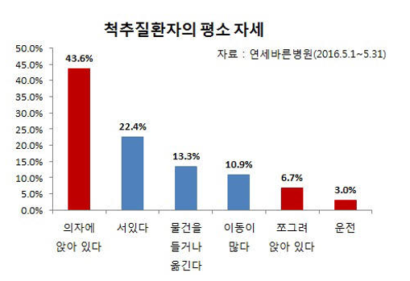
현상 파악
사무직 근로자의 비율이 더 높음
앉아있 시간이 길어질수록 척추 질환 발생률 ↑
→ 직업이 척추 질환에 영향을 미침

Slide 16
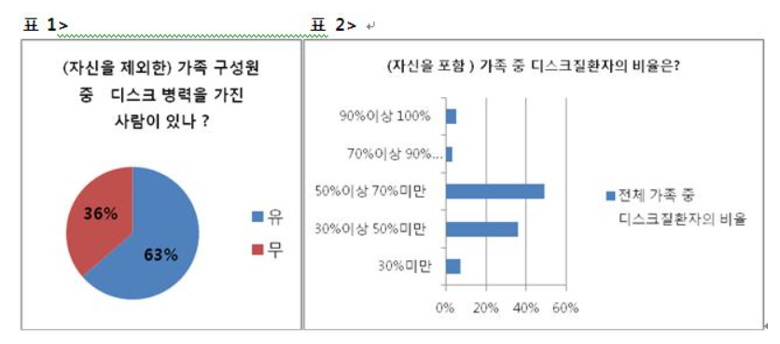
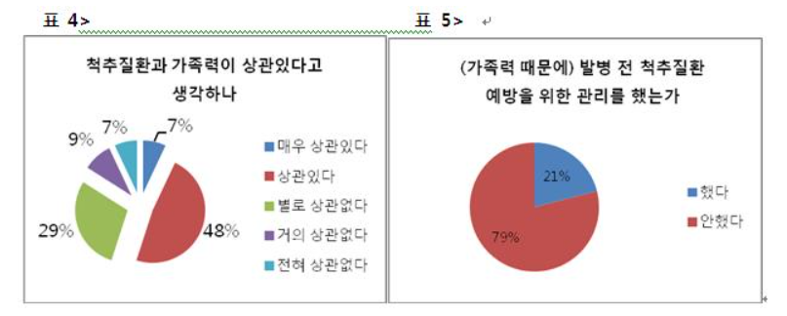
현상 파악
가족이 디스크 환자이면 디스크 가능성 50%↑
가족력과의 상관관계에도 예방 관리 X
→ 가족력이 척추 질환에 영향을 미침

Slide 17

목표설정
환자 특성에 따른 수술경과 및 Care활동의 필요성 확인
환자 특성에 고려한 수술 성공 예측 및 Care활동의 필요성 검토
환자들에게 디스크 치료 관련 효과적인 정보 제공
합병증을 고려한 적절한 디스크 치료 솔루션 제공

Slide 18
3. 해결방안 및 기대효과

Slide 19
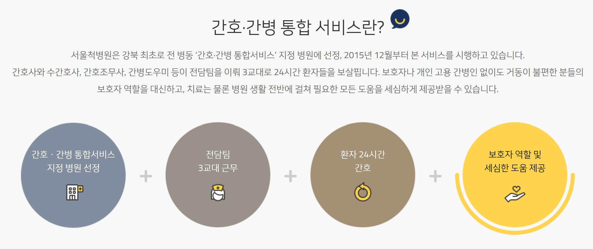
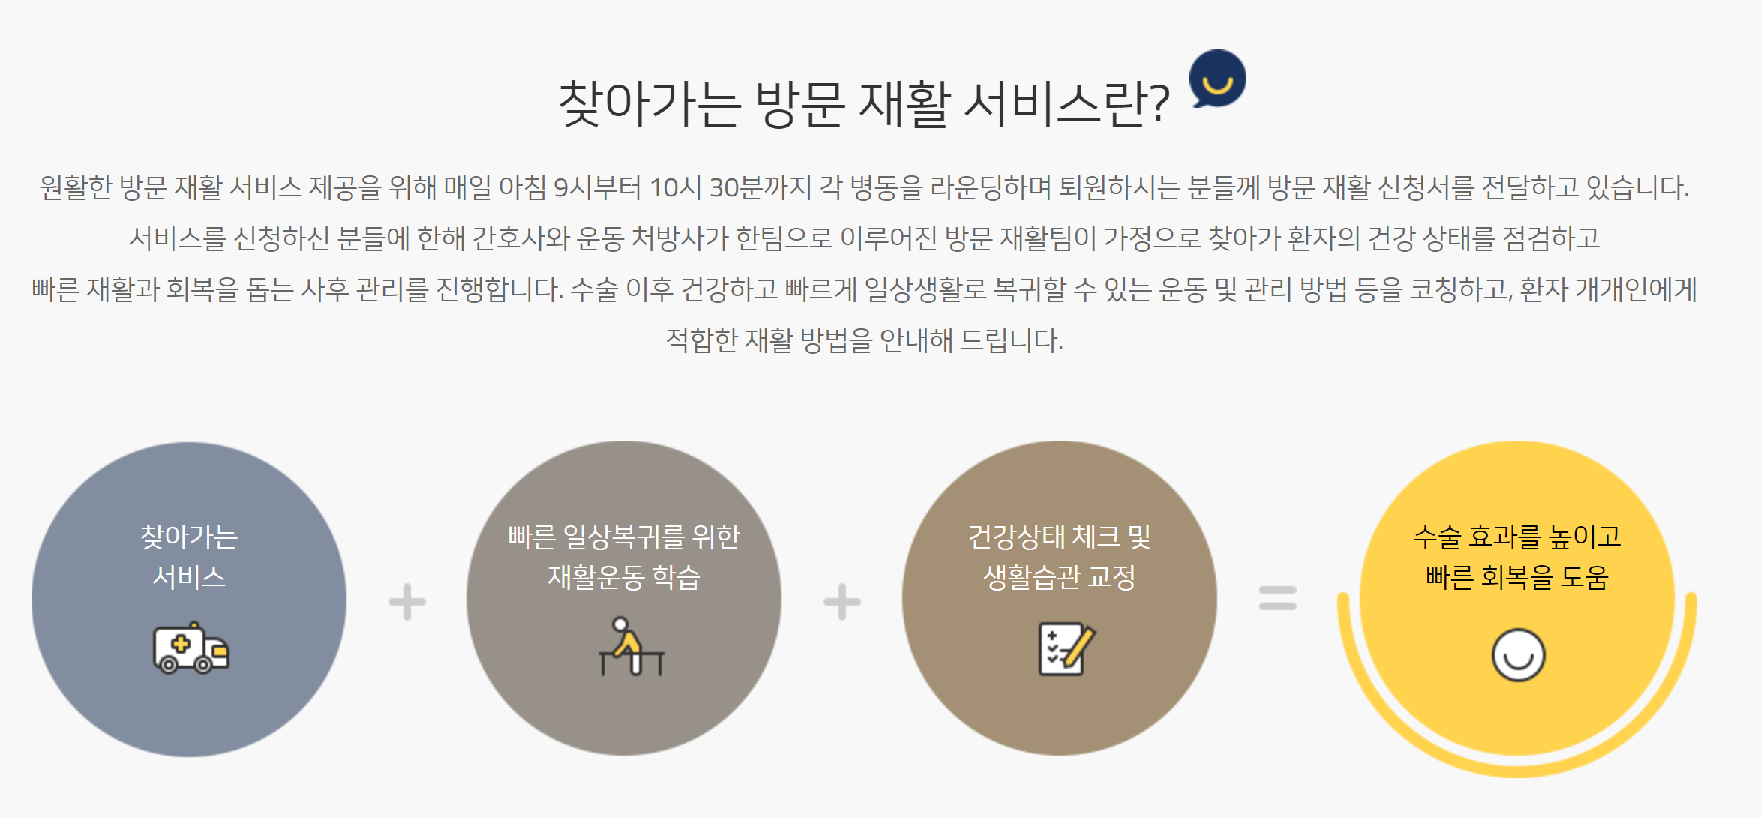
해결방안
간호&간병 통합서비스
찾아가는 방문 재활서비스

Slide 20
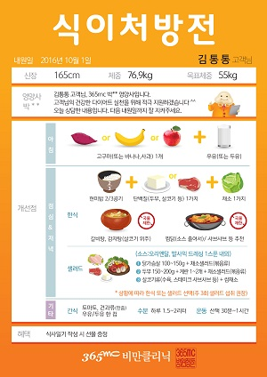
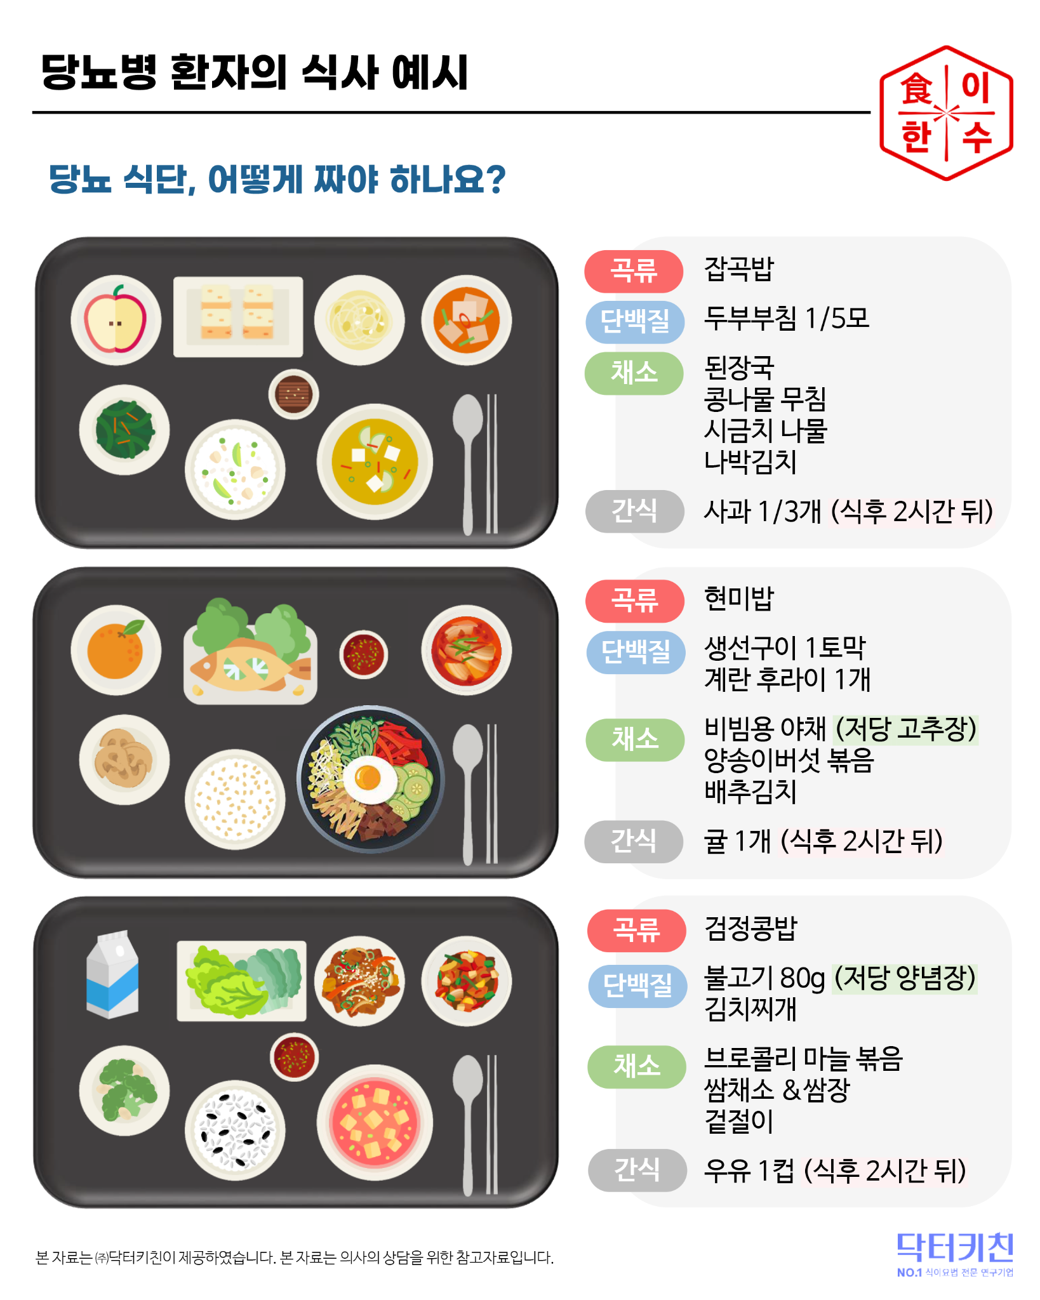
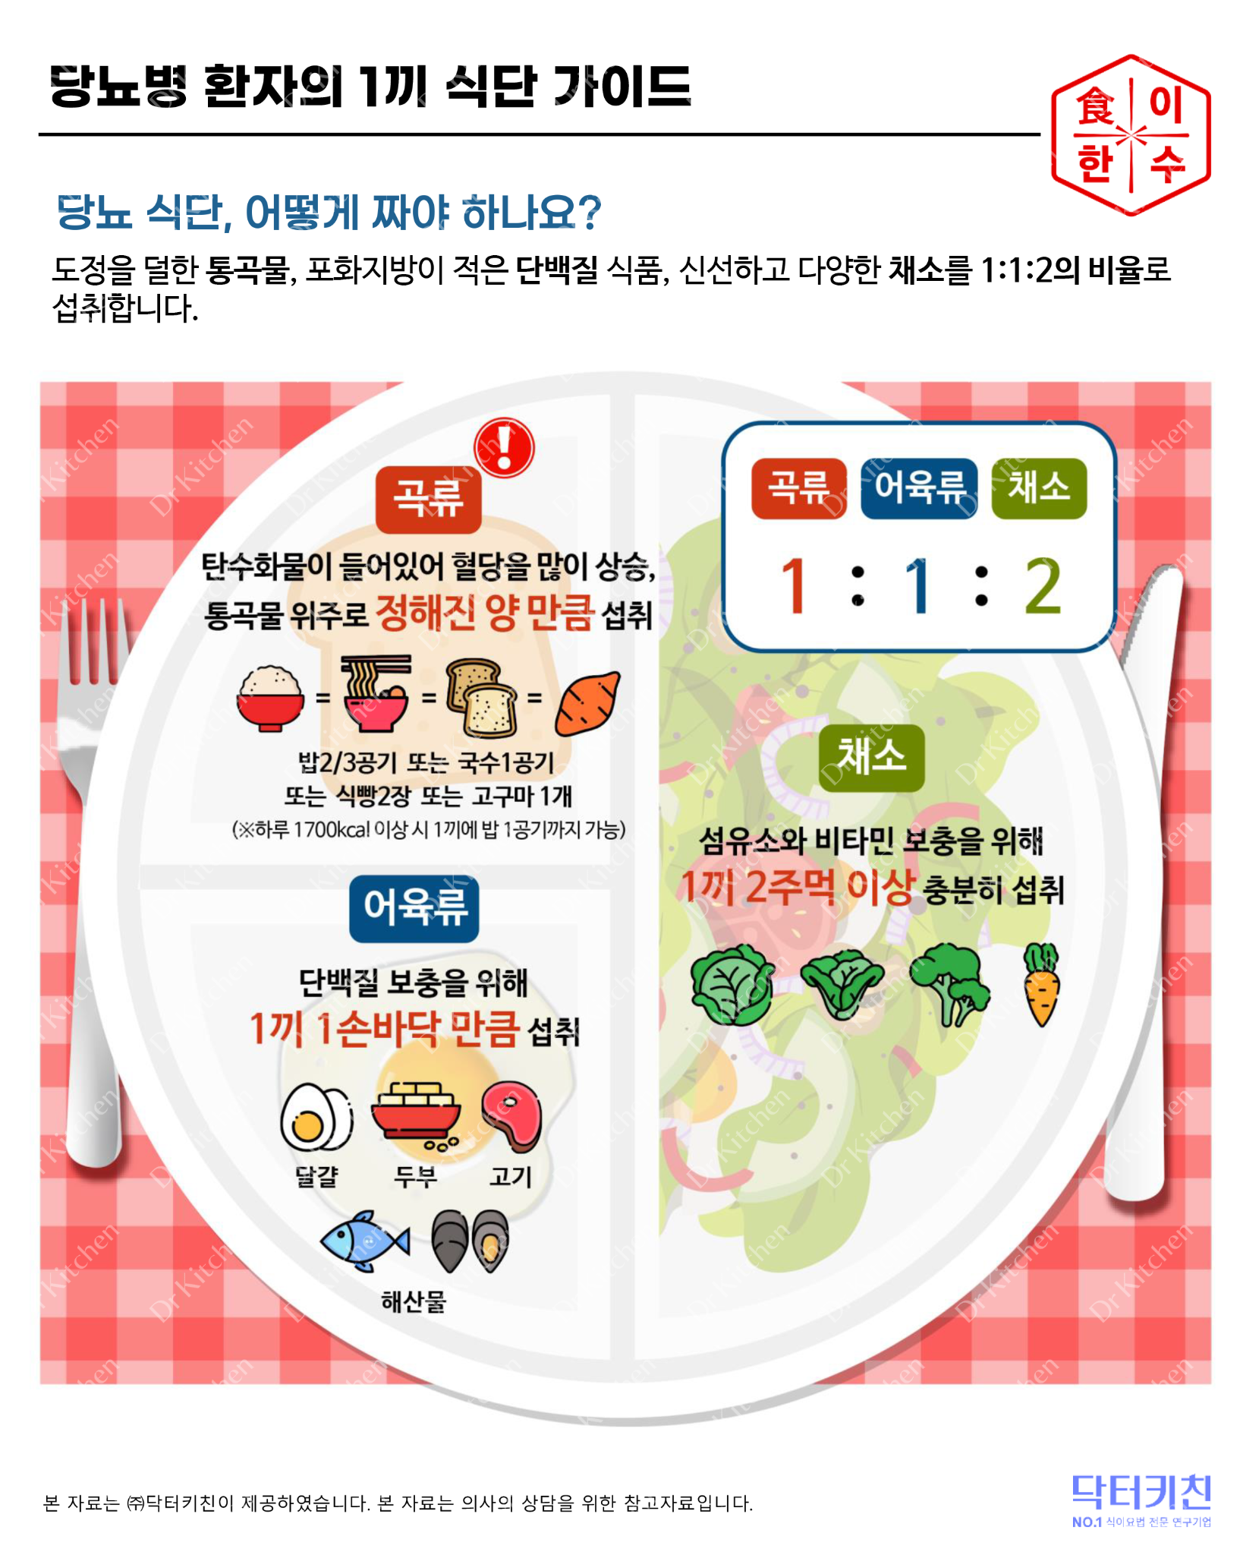
해결방안
비만환자 대상으로 효율적인 맞춤식단 및 정보제공

Slide 21
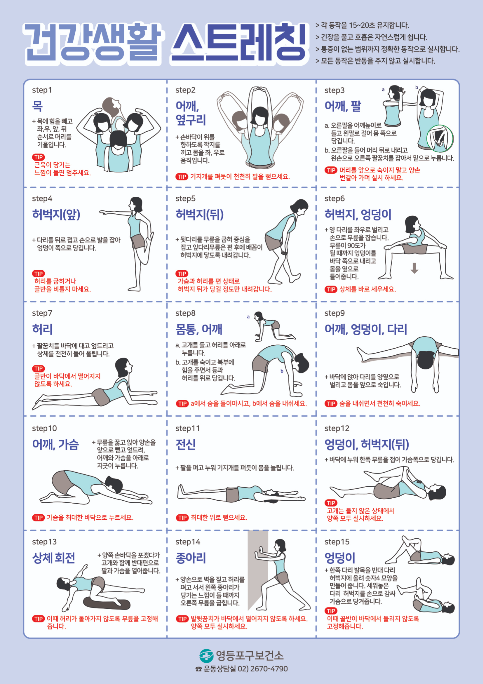
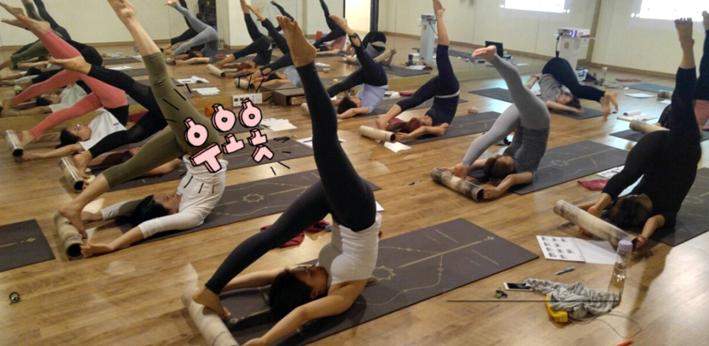
해결방안
출처 베버피아 블로그
스트레칭 정보 및
병원 내 스포츠센터 연계 강좌 제공

Slide 22

해결방안
본 원에서 수술한 디스크 환자 중 디스크 재발환자를 선별
ㅠ ㅠ

Slide 23
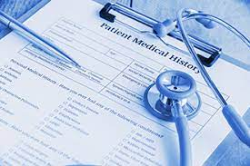
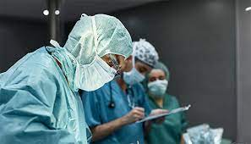
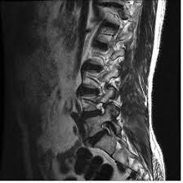
해결방안
디스크 재발한 환자의 진단, 독영기록 및 수술기록을 분석
진단데이터
디스크 영상데이터
흡연
환자별 수술 데이터
척추측만
거북목
약물복용
골반
비만도
가족력
기저질환
이전 병력
나이
수면시간
골밀도
직업
운동부족
체중
성별
근골격계
자세교정
앉아있는 시간
분석한 기록들을 통해 잠재적 디스크 유발 인자를 도출합니다

Slide 24
해결방안
체중, 비만도, 나이, 가족력, 직업으로 데이터를 선별하여
진단데이터
디스크 영상데이터
환자별 수술 데이터
비만도
.
가족력
=
.
나이
직업
체중
A
진료 기록 중 유사한 데이터를 가진 사람들을 판별합니다

Slide 25
해결방안
잠재적 디스크 유발 인자를 가진 환자들에게 디스크 무료 진단 권유
00달(00년) 전에 수술받으신 건 괜찮으신가요 A 선생님
저희 병원에서는 디스크 수술을 받으신 환자분들에 대해 무료로 디스크 재발방지 진료 프로모션을 진행하고 있습니다
시간 나실때 저희 병원 오셔서 디스크가 호전되었는지 알아보고 가세요~
A
ㄹㅇ?

Slide 26


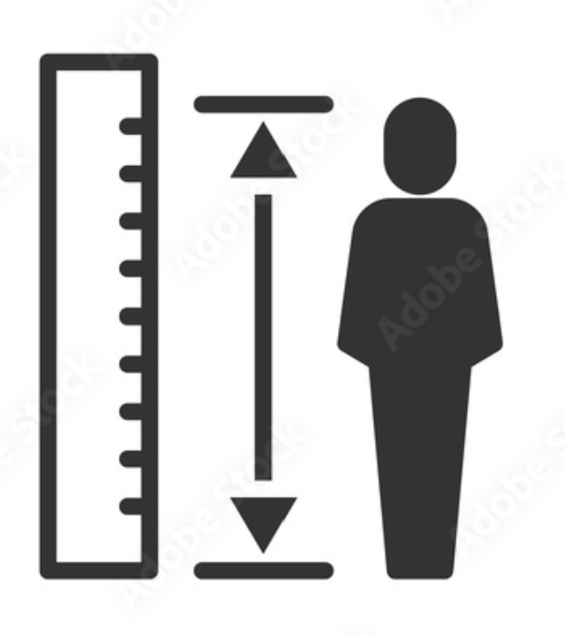
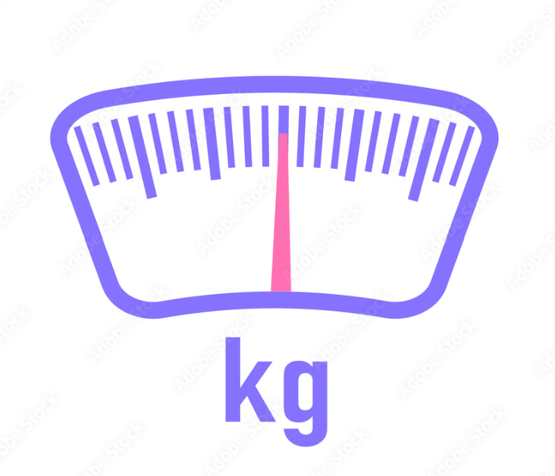
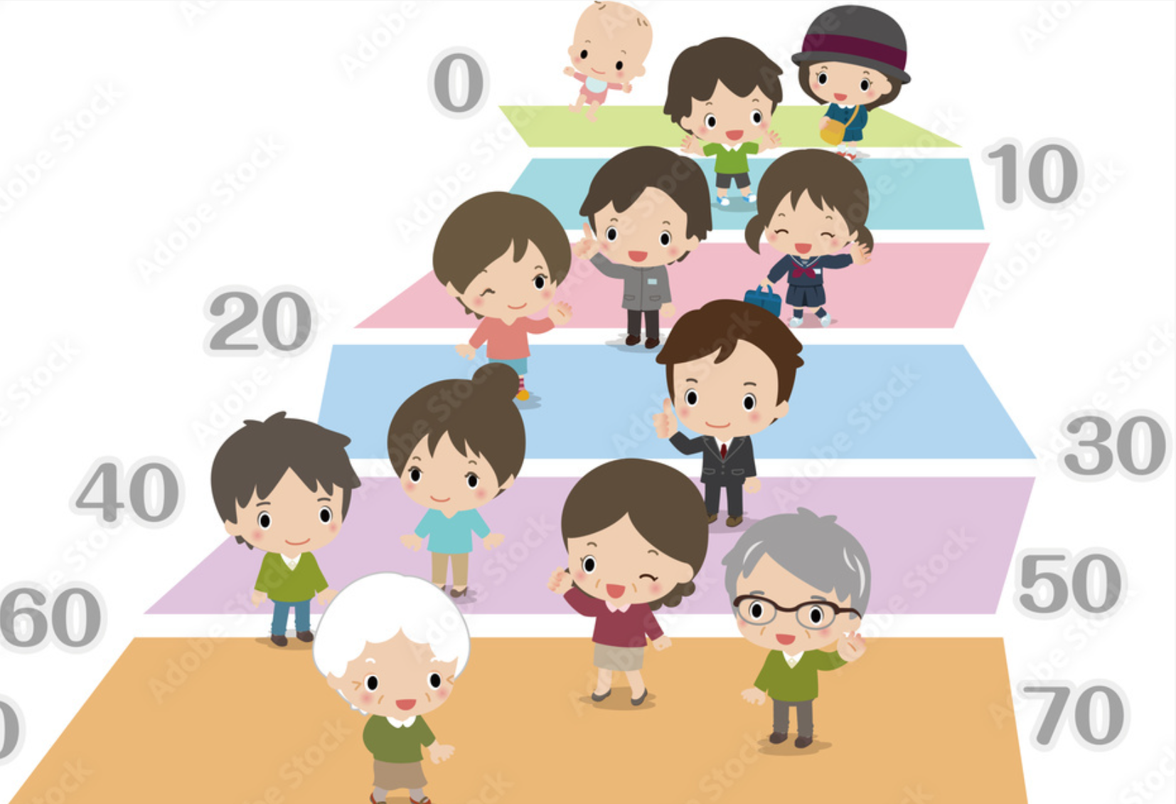


잠재인자 도출
가족력 | 성별 | 신장 | 체중
연령 | 과거수술횟수 | 직업

Slide 27
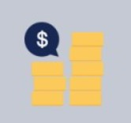
기대효과
환자별 맞춤 CARE활동으로 병원 재방문율 증가 기대
재방문율 증가로 인한 수입 증가 기대
디스크 재발환자를 다른 병원으로 유출 방지 기대
디스크 환자에 대한 재진을 통해 feedback data 확보
진료 volume 확대 및 환자 특성에 따른 수술 성공 가능성 증대

Slide 28
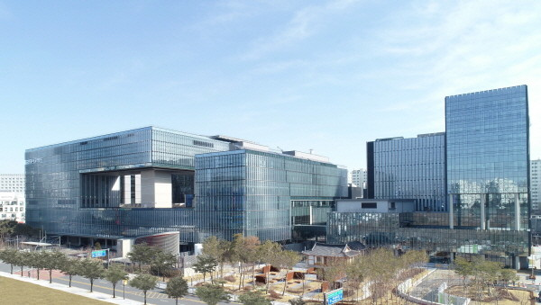


기대효과
출처 의약 뉴스
환자별 맞춤 CARE활동으로
병원 재방문율 13.5% 증가 기대
재방문율 증가로 인한
수입 증가 기대

Slide 29


자체 평가 의견
박용식
시작은 재미있었는데 막상보니 방대한 변수 항목에 놀랐지만 현업에 가면 이정도는 해야 한다는 생각이다. 팀윅이 좋아 힘든점은 없었다
차하나
척추병원 주제는 데이터를 수집하기 어려운 점이 있었지만 다같이 함께 찾으니
잘 해결할 수 있었다. 데이터 분석을 하는게 걱정이 되지만 괜찮을 것 같다.
김태양
명확한 상관관계가 있을 거라 생각하고 의료분석을 선택하였지만, 막상 하려니 잘 할 수 있을지 자신이 없어졌다. 그래도 좋은 조원들과 함께라면 잘 해낼거라 생각한다.
문인성
처음시작은 평소에 접할 수 없는 주제라서 어려웠는데 자료조사를 하다보니 재미도있었고 저번 주제랑은 완전 다른주제라 다른경험을 해볼수있어서 좋았습니다.
강승현
디스크 재발 환자를 데이터분석을 통해 예측하고 이를 사전에 알려주는 알고리즘을 제작할 수 있을 것으로 기대된다.

Slide 30
참고 문헌
허리디스크 연령별 진료 현황
https://m.blog.naver.com/PostView.naver?isHttpsRedirect=true&blogId=chuckchuck2&logNo=220415942704
디스크 질환, 유전가능성 63%로 나타나
http://www.mjmedi.com/news/articleView.html?idxno=22795
최근 10년간 비만 유병률
http://general.kosso.or.kr/html/?pmode=obesityDiagnosis
척추수술 급증…환자가 늘었나, 의사가 늘었나
https://www.hani.co.kr/arti/PRINT/590481.html
사무직 노동자보다 척추질환 2배 이상
https://www.mjmedi.com/news/articleView.html?idxno=16615
50대 여성, 허리디스크 가장 취약…또 다른 원인은 ‘복부비만’
https://www.k-health.com/news/articleView.html?idxno=52611
50세 이상 중·장년 척추관 협착증 환자, 디스크 환자 추월
http://medicalworldnews.co.kr/skin/news/basic/view_pop.php?v_idx=1462775126
재방문 이유
https://www.doctorsnews.co.kr/news/articleView.html?idxno=67522

Slide 31
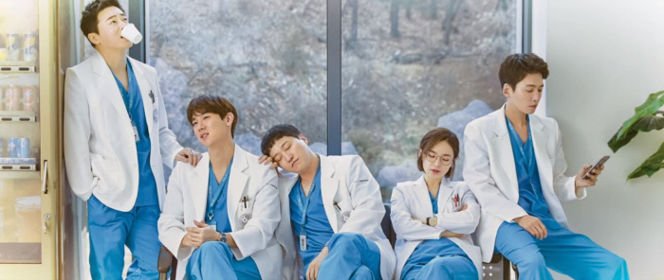
SIX MEDICAL CENTER
Thank you
출처 경향신문, tvn

